Slide 1

市场调查的组织实施
与质量控制
胡以松
中国人民大学中国调查与数据中心
中国人民大学统计学院

Slide 2
内容
1.市场调查概述
2.调查组织实施
  组织模式
  人员管理
  进度管理
3.调查质量控制
4.电话及网络调查

Slide 3
1.市场调查概述
1.1市场调查定义
1.2抽样调查步骤
1.3调查模式介绍

Slide 4
1.1市场调查的定义
A “survey” is a systematic method for gathering information from (a sample of) entities for the purposes of constructing quantitative descriptors of the attributes of the larger population of which the entities are members.（Robert M. Groves）
市场调查：为了满足营销需要而进行的调查活动。
本次主要讲解抽样调查。

Slide 5
1.2抽样调查的步骤
确定研究目的
选择调查模式
选择样本框
设计调查问卷
设计和选择样本
现场调查
数据编码和编辑
数据校正
数据分析

Slide 6
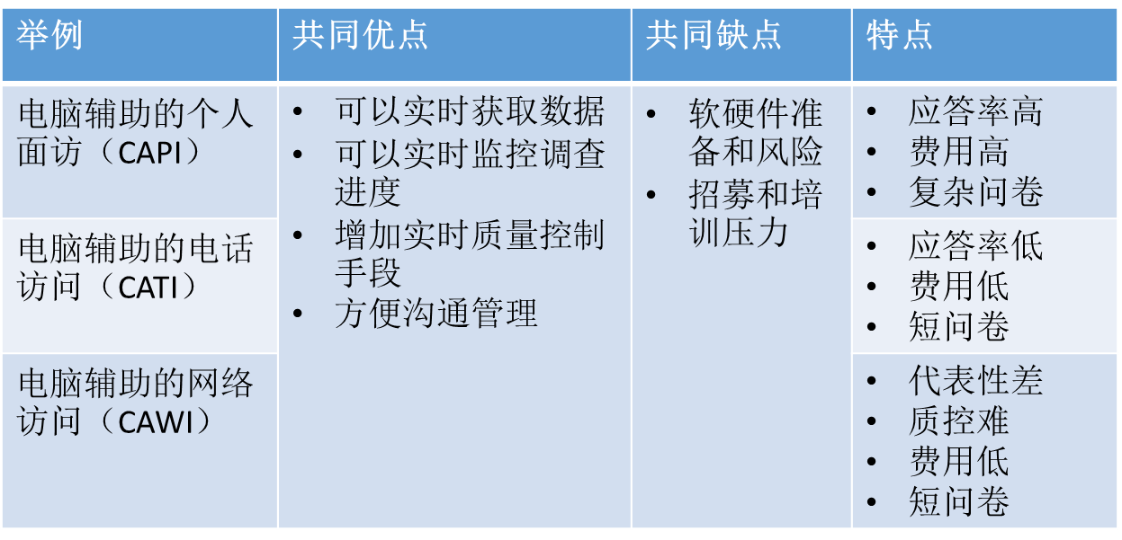
1.3调查模式-举例

Slide 7
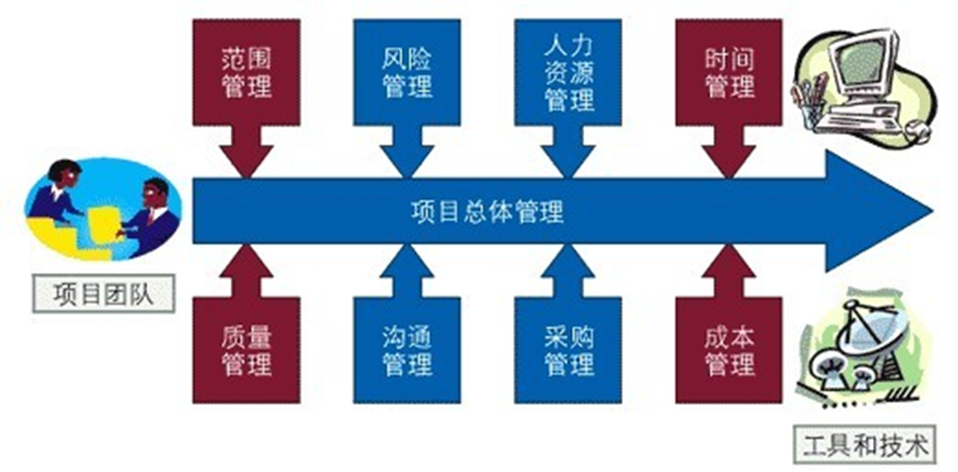
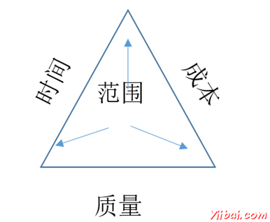
2.调查组织实施
2.1 调查组织模式
2.2 调查人员管理
2.3 调查进度管理
2.4 调查成本管理

Slide 8
2.1调查组织模式
2.1.1不同组织模式特点
  通过行政工作网络
  通过社会招募组织团队
  通过建立合作性的工作网络
  通过外包方式
2.1.2调查中的行政资源

Slide 9
行政工作网络
政府或相关部门通常采用的调查组织方式。
  如：国家统计局的人口普查、卫健委的全国性健康相关调查
卫健委
疾控局
省级疾控中心
中国疾控中心
县区疾控中心
乡、镇卫生院
村、社区医生
优点 | 缺点
调查合法性有保障 相对固定的调查队伍 居民参与度相对较高 能够减少中央级的调查成本 | 用于实际工作经费相对不足，基层工作人员积极性不高。 随着调查难度增加，调查质量得不到保证。 基层访员能力有限，且一般缺乏严格的淘汰机制。 过度依赖行政作用，会影响调查质量。

Slide 10
社会招募组织团队
高校或市场调查企业经常采用的一种组织方式。
  如：中国综合社会调查（CGSS）北京地区调查，中国健康与养老追踪调查（CHARLS）
优点 | 缺点
经费相对充足。 调查队伍组建过程中，可以有多个环节的筛选，保证调查人员质量。 对调查队伍相对扁平的管理，有利于实施各种质量控制措施。 由项目组直接一级培训，保证培训质量。 | 全国性调查项目，会增加支出成本。 增加访员的招聘和培训成本。 村、居协调的问题需要通过其他途径去解决。 访员队伍需要每次开展时临时招募，队伍稳定性差。 如果利用学生访员，需要加强团队建设和管理。

Slide 11
建立合作性的工作网络
高校开展大型全国性调查常用的方式。
  如：中国综合社会调查项目（CGSS），建立的中国社会调查网络（CSSN）。
优点 | 缺点
相对减少调查项目的成本。 减少国家级项目组的访员招募和管理压力。 调查人员有一定的延续性。 地方合作单位可以协助解决村居协调问题。 工作网络成员自行进行调查项目的质量控制。 | 无法保证所有经费都能用在调查项目上。 国家级对地方访员的招募和筛选控制力有限。 现场质控和沟通不够直接。 多次合作后，部分合作单位可能存在精力疲惫或不重视的情况。 部分合作单位可能存在同时参与多个工作网络，造成工作质量下降。

Slide 12
通过外包方式
指将调查项目外包给市场调查公司或某些调查机构（如高校）。
  如：某些电话或网络调查、中国社会状况综合调查（CSS）
外包注意事项：
  对外包机构有了解
  需求和合同确认
  大项目可以部分外包
  执行过程多沟通，互相理解，合作共赢

Slide 13
2.1.2 调查中的行政资源
国外情况
  政府组织的调查一般比学术性调查或市场调查机构的应答率要高。
  举例：美国一项研究将面访的样本随机分成两组，美国人口普查局的访问员拒访率为6%，密歇根大学调查中心的访问员的拒访率13%。
国内情况
  政府和相关部门组织的调查基本上都是依靠行政资源来开展
  高校执行的入户性调查项目，也都借助行政资源，才能够有效开展。
  举例：CGSS（各地高校联系村居委会）、CHARLS（CDC系统、北大团委）、CHFS（中国人民银行系统）

Slide 14
行政资源在面访抽样调查中的作用：
  协助抽样过程，如样本框的制作。
  协助访问过程中的受访者动员和解释。
行政资源在调查中可能存在的问题：
  每个村、居委会配合力度会有差异。
  村、居委会可能会影响调查质量。
  村、居委会可能会影响调查进度。

Slide 15
2.2 调查人员管理
2.2.1团队组建（学术性机构开展的调查）
  调查团队构成
    研究团队
    执行团队
  实地调查人员招募途径
    校园招募
    网站招募
    自媒体招募
2.2.2团队建设（访员培训）

Slide 16
实地调查人员招募要求
  一般要求
    诚实与认真
    优秀的学习能力
    规则意识
    兼职人员
  访问员特殊要求
    良好的读写能力
    与陌生人良好沟通的能力
    较强的抗压能力(能吃苦)
    弹性工作时间
人口学特征：年龄、性别、民族和教育水平等。
其他影响因素：调查经验、调查主题相关的专业培训。

Slide 17
2.2.2团队建设
培训方式（包括但不限于）
  讲解和问题解答
  观看视频
  角色扮演
  模拟调查
  调查员评价
培训内容
  调查员的职业道德要求
  调查员的知识及技术要求

Slide 18
调查员评价
培训时评价
  态度和能力评价
  培训考试
现场调查评价
  客观数据评价（合格问卷率等，过程数据）。
  督导主观评价

Slide 19
调查员的职业道德要求
1、尊重受访者的权利，包括知情权、隐私权和拒绝权。
2、认识到调查工作的重要性和意义所在。
3、诚实负责，不弄虚作假。不因个人问题影响全局。
4、严格执行每项调查的技术规范，不得擅自更改。
5、文明礼貌，耐心细致，和气待人。
6、不得在调查中进行与调查不相干的活动。

Slide 20
调查员的知识及技术要求
1、主持者：何人、什么单位主持这项调查。
2、目的：为什么要做这次调查？需要调动调查员的积极性。
3、总体：了解调查什么人，以及选择这些人的主要依据。
4、抽样程序：调查过程中的哪些行为会破坏样本的随机性。
5、工作流程：掌握问卷调查的整个流程。
6、调查管理：时间要求、质控标准、工作待遇、安全考虑等。
7、一般访问技术(GIT)：从容消除受访者各种顾虑及拒访等。

Slide 21
一般访问技术(GIT)
组织技能
  物品准备：准备好所有调查材料，尽可能提前了解受访者。
    调查单位清单、手机或固定电话、话术材料、调查设备等等。
  时间安排：大块时间工作，选择受访者上班的时间。
专业技能
  项目的了解、问卷内容等。

Slide 22
沟通技能
原则
  专业、自信、微笑，有亲和力
  鼓励受访者
  有效的倾听
  尊重受访者，保护受访者隐私

Slide 23
编制参考话术
核心思想
  你是专业的调查员：身份的真实（有发文、函件、之前的联系人等）
  你代表的是一个权威或知名的机构
  受访者的参与是十分重要的，收集的信息是有价值的。
如何回应受访者顾虑
  首先，调查员应当简洁的提一下最初受访者所提及的顾虑。例如“您讲的非常对！”,“我理解您的心情！”、“我知道您着急有事！”等等。
  当调查员在消除受访者的顾虑时，参考培训话术，针对顾虑进行解释说明。
  向受访者强调“希望他们参与调研，他们参加这个调研非常重要”，向受访者展示他们的参与是有价值的。
  当然，本次网络调查很少出现中途拒访的情况，一般的中途拒访出现在询问到敏感或隐私的问题，或者由于时间太长，受访者不愿意接受调查。

Slide 24
如何消除受访者顾虑（以CGSS项目为例）
拒访情况分类 |  | 受访者的顾虑 | 如何应对
入户前的拒访 | 时间原因的拒访 | 把忙碌，没有时间作借口 | 介绍项目的目的、内容等进行劝说
 |  | 确实工作忙碌 | 改其他时间段或者约定合适时间
 |  | 访问时间过长 | 把访问分成几个时间段来进行
 |  | 到访时间不对 | 选择受访者极有可能在家的时间到访
 | 信任问题的拒访 | 对项目组的怀疑 | 熟知项目意义，让联系人配合说服
 |  | 对访员身份的怀疑 | 出示相关证件和介绍信，或联系社区联系人
 |  | 对社会不信任或者对项目的影响力不相信 | 表示体谅与理解，描述项目的意义和影响力
 |  | 经历过推销，上当受骗过，不愿意信任 | 社区联系人证明以及表明我们访问后给予的一点礼品，强调不做任何推销。
 | 各种排斥心理拒访 | 认为跟自己和自身利益无关，不愿意参加 | 描述项目可能对未来政策的影响，表明受益的就是受访者和他的家人
 |  | 社会、社区治安不好，与陌生人保持距离 | 找社区联系人以及对受访者有影响力的人劝说
 |  | 对于社会改革带来的影响不满，比如下岗、失业，拒绝参加 | 表示对受访者处境的理解，告诉他参与项目是为了更多像他一样的人可以得到保障
 |  | 由于个人原因拒绝访问（家庭吵架、心情问题、爱打麻将、身体不适、需要看孩子等） | 根据不同情况随机应变
 |  | 与社区或工作人员有冲突，对社区工作不满 | 尝试与受访者关系较好的邻居劝说
访谈中的拒访 | 个人信息保密以及隐私问题 | 问及关于子女信息时 | 表示数据使用时会清除受访者姓名信息
 |  | 问及收入及支出情况时 | 表示感兴趣的是和受访者一样的人的整体情况而非个人
 |  | 采集家户联系信息时 | 为了后续访问可以找到他们
 | 时间原因中途拒访 | 访问途中，因为时间过长，拒绝继续接受访问 | 耐心劝说，或者再约时间

Slide 25
数据收集技能(面访)
概述：标准化访问一种高度控制的访问形式，即通过实现设计好的问题和程序来完成访问，以达到最大限度实施科学测量的目的。
含义及目的：
  控制体现在：
    访问是按照预先设计好的问卷进行的。
    访问时，只能按照问卷上的题目、指导语和顺序进行提问。
    当受访者不清楚题目含义时，访问员只能重复题目，或按统一说明进行解释。
  目的：
    每个访员使用相同的访谈方法。
    不同的访员访问，受访者的回答仍一致。
    收集的指标只反映受访者的差异，不能反映访员的差异。

Slide 26
标准化访问的原则
完全按题目提问
适当的追问
完整记录答案
保持立场中立
培训受访者

Slide 27
2.3调查进度管理
包括为完成调查项目按时完成所需的各个过程，更侧重的是过程管理，简单来说就是到什么时间完成哪些工作，最后按照预期的计划完成整个项目过程。
一般进度管理包括如下几个过程：
  1）估计工作量和时间
  2）项目进度计划
  3）控制进度

Slide 28
  估计工作量和时间
将总体调查工作分解出具体的阶段性成果，如：
  访问问卷
  调查系统
  培训材料
  质控方案
  调查数据
  调查报告
工作量估计方法（人天、人时）：
  咨询相关专家、类比估算、小范围试验积累数据、群体决策
  举例：北京市CGSS项目问卷调查为例。
  注意：人员的实际可用时间。

Slide 29
项目进度计划
当确定了每项工作的工作量和持续时间后，需要进一步确定的是不同工作的开始顺序和每项工作的截止日期，从而制定项目进度计划。
按照截止日期往前推来把调查需要完成的准备工作进行排序比较常用，不同工作之间的相互关系，具体包括：
  完成到开始。例如，只有绘图/列表工作完成，后面的入户调查才能开始。
  完成到完成。例如，只有问卷编制工作完成，调查系统的开发才能完成。
  开始到开始。例如，只有问卷编制工作开始，培训材料准备的问卷问题说明才能够开始撰写。
注意：这些工作之间需要有多少的提前量或滞后量。

Slide 30
甘特图
具体工作列于纵轴，日期排于横轴，工作的持续时间则表示为按照开始和结束日期定位的水平条形，比较易读，甘特图可以按照工作分解结构(WBS)的结构罗列相关工作。

Slide 31
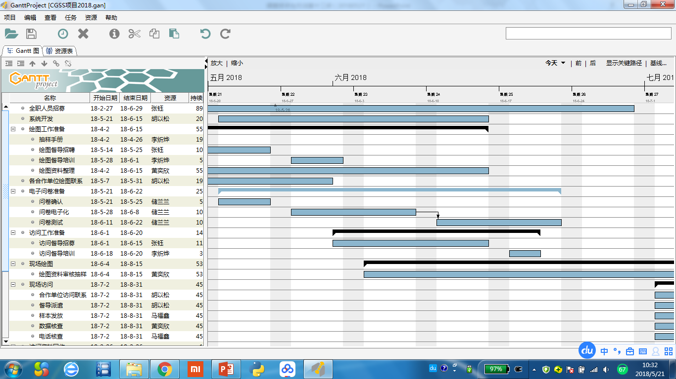

Slide 32
控制进度
在项目执行的过程中，按照之前的项目进度计划，监测对比项目是否按照预期的计划进行，并按照进展情况，及时进行资源调整或优化，形成最新的进度报告、进度预测，有必要时对项目进度计划进行更新。
出现部分工作延期或赶不上原先计划：
  一种是赶工，通过增加人力等资源，以最小的成本增加来使进度加快，例如批准加班、增加额外是人员、或支付加急费用等等，这种办法只适用于能够影响项目进度关键的一些工作。
  一种是快速跟进，指的是将正常情况下按顺序进行的工作或阶段改为至少是部分并行开展，这也只适用于能够通过并行工作来缩短项目工期的情况。

Slide 33
CAPI控制进度举例
可以随时通过数据了解现场调查的工作进度。
  每天计算工作进度，同时设定不同维度的进度，例如不同地区（省市、县区或村居）的进度、不同队伍的进度、不同队伍中每个访员的进度。
  具体的进度还可以有多种进度指标，例如发放样本的进度、完成问卷的进度、回收电话的进度等。
进度和质量控制有关
  访员进度过快、过慢
  队伍进度过快、过慢
  队伍进度发生变化

Slide 34
2.4 调查成本管理
成本是调查项目最重要的问题之一。一项调查的经费往往是相对不足的。成本管理的目的利用最少的花费获得最高质量的调查结果。
不重视成本管理的结果：
  数据收集后质量很差而无法使用或解释
  为了达到项目目的成本大大超支
调查费用分类
  固定费用：调查设计、数据分析等和样本量大小无关的费用
  非固定费用：和样本量大小有关的费用

Slide 35
C=F+SM（S）+S（S）+M（S）+I（S）+A（S）+D（S）
  C：总费用
  F：固定费用
  SM：抽样费用
  S：督导费用
  M：核查费用
  I：访员费用
  A：管理费用
  D：设备费用

Slide 36
权衡费用
  很多时候，面临的是费用、质量和进度的权衡。
  费用几乎关系到调查的每一个环节设计和执行：
    如问卷长短
    内容复杂性
    抽样设计
    访问方式选择
    调查时效性
    。。。

Slide 37
调查合同委托相关：
  签约的甲乙双方（为独立法人）、委托范围（具体委托乙方的工作内容）、委托期限、委托费用及支付方式、双方责任和义务、保密协议、内容变更规定、委托终止规定、不可抗力、违约责任、争议处理方式、其他约定事项、双方代表签字、单位盖章、联系电话、附件（费用明细等）。

Slide 38
CGSS项目费用介绍：
  CGSS项目每年执行时，除北京外的其他省份的现场调查工作依靠中国社会调查网络的合作单位具体负责，相对节省费用。
  各合作单位的费用是按照项目委托的方式，具体费用执行兼顾中国人民大学的财务执行要求，由各合作单位负责实施。
  在具体项目预算过程中，需要注意对整体和调查每个部分工作量的估计。
  好的预算在调查开始前，就已经对整个项目的执行过程做了一次预演。

Slide 39
3.调查质量控制
3.1 调查误差来源
3.2 调查质量控制

Slide 40
3.1调查误差来源
Measurement
Representation
Construct
Target Population
Validity
C error
Measurement
Sampling frame
M error
S error
Response
Sample
Pro error
Non-r error
Edited data
Respondents
Survey Statistic

Slide 41
3.2调查质量控制
3.2.1调查准备阶段
3.2.2调查实施阶段
3.2.3整理资料阶段
3.2.4质控结果分析

Slide 42
3.2.1 准备阶段
1、组织和协调保障
2、抽取有代表性的样本
3、认真设计调查问卷
4、调查员的招募与培训
5、组织试调查
6、建立现场调查质量的核查方法

Slide 43
组织和协调保障
提前联系社区或村居，宣传动员
  提高入户调查应答率
  避免社区对调查的干扰

Slide 44
抽样质量控制
根据调查设计严格进行抽样
  不允许随意的样本替换，追踪访问时，电脑调查进行抽样和访问家户比对。
  需要对空户、无法联系、拒访等影响随机抽样结果的情况严格进行控制，电脑调查可以实现实时查看。
  及时进行样本性别、年龄结构等分析，发现现场抽样的问题，电脑调查可以实现数据分析。

Slide 45
问卷设计质量控制
1、问题意思明确，理解一致。
2、问题易懂，尽量口语化。
3、尽量采用选择题。
4、敏感问题要排在后面。
5、控制问卷长度。
6、试调查前需要有方便样本进行问卷测试。
7、要有填表说明，电脑调查可以对题目设置F1帮助。
8、要有“访问员签名”和“审核员签名”，或电脑自动收集。
9、电脑调查问卷设计逻辑校验，软和硬检查。根据实际情况设置不同类型的问卷，如代答问卷。

Slide 46
调查员的招募与培训
见“调查人员管理”部分

Slide 47
组织试调查
主观评价法（专家点评）
客观检验法
  结果指标：问卷长短、应答率、填写错误、填写不完整等
  过程指标：行为编码技术

Slide 48
建立现场调查质量的核查方法
现场核查
  调查员自查：封面、调查对象、逻辑关系、填写，核查清单。电脑调查可以实现必填和漏填提醒功能。
  督导审核：初审、复审
  督导陪访
  现场复核
远程核查
  数据核查
  电话复核
  录音核查

Slide 49
3.2.2调查实施阶段质量控制方法
1、设法提高应答率
2、尽量询问了解情况的受访者，减少回答误差。
3、调查开始的第一天，及时总结、讨论，统一标准，解决难题。
4、减少环境因素带来的影响。
5、做好实地和实时远程质控，及时反馈、改正和补充培训。

Slide 50
提高应答率、降低偏误
减少各种无应答的情况
  空户
  无法联系
  拒绝回答
  无能力回答
  其他情况
防止受访者
  社会期望偏误
  回忆偏误

Slide 51
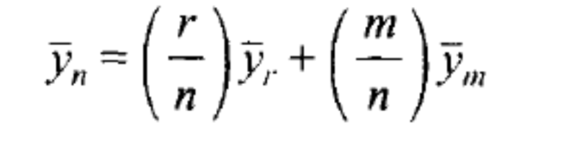
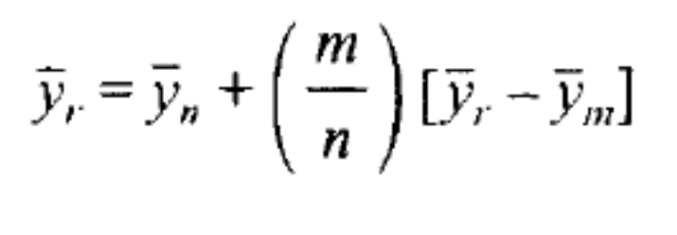
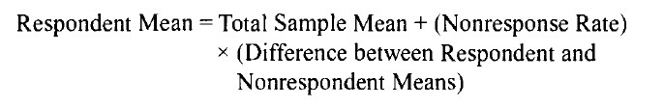
无应答率与调查质量
举例：如共抽样100人，70人回答，均值为100分，30人未回答，均值为50分。
最后的均值应该是：
（70*100+30*50）/100
=85分

Slide 52
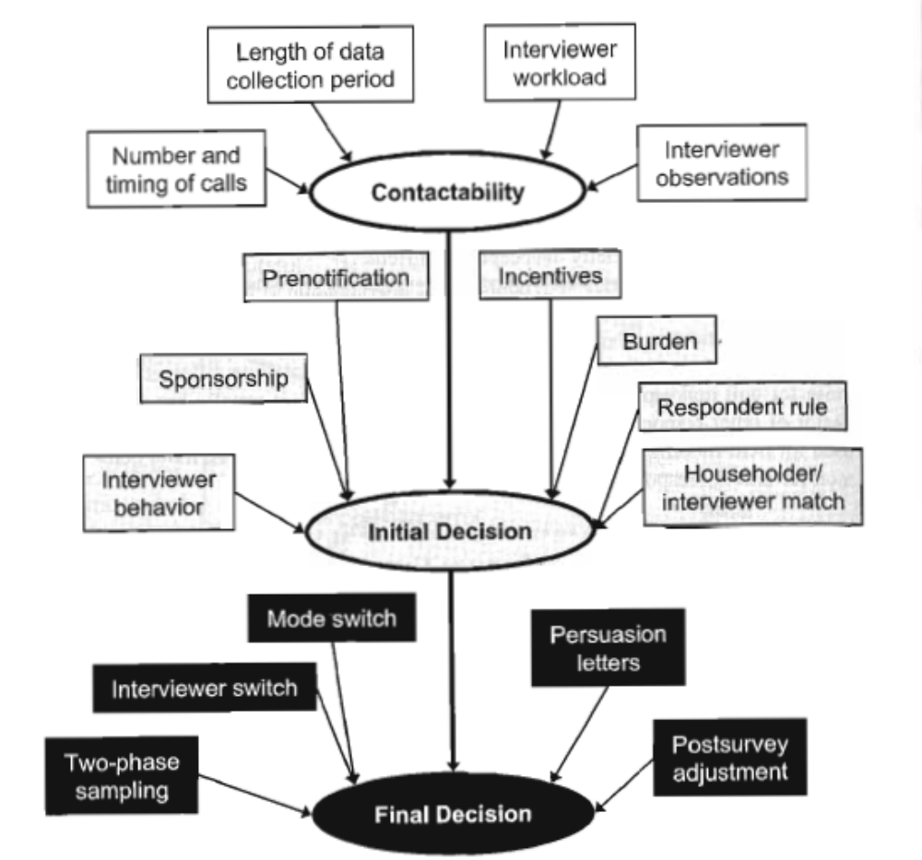
减少单位无应答的方法

Slide 53
3.2.3资料整理阶段的质量控制
纸质问卷
  复审，发现问题需核查更正（重访、补访），不能更正的问卷废弃或按照缺失处理，不能臆测。
  二次录入，不一致的检查重新核查后录入。
电脑问卷
  计算机逻辑检错（单变量或多变量）。
  对收集的其他（请注明）问题进行整理和重新编码。

Slide 54
数据编码
定义：指将问卷中回答为文字的答案转换成数字的过程。
包括：
  开放题的编码
    编码表：如果没有标准编码表，需要形成初始编码表
    编码规则
  封闭题型中其他选项的编码
    编入到已有的封闭选项中
    根据所占比例决定是否需要增加新的编码或保留在其他选项中

Slide 55
3.2.4质控结果分析
1、应答率，单位和项目无应答
2、初审率和复审率
3、调查员培训考试成绩
4、抽样复查的复核率
5、计算机逻辑检错率
6、样本代表性分析

Slide 56
4 电话及网络调查
4.1 电话调查实施指南
  4.1.1拨打规则及指南
  4.1.2现场调查实施指南
4.2 网络调查实施指南

Slide 57
4.1.1拨打规则和指南
对每个抽中号码尝试多次拨打
尝试对每个抽中号码在一周中的不同天和一天中的不同时间拨打
确定如何进行拨打，并熟悉拨打的法律、法规
利用系统记录每次拨打情况，并为每个电话分配唯一ID
确定如何显示拨出号码
为回拨电话搭建处理流程
建立内部不能拨打的电话清单

Slide 58
4.1.2 现场调查实施指南
为调查提供简单、清晰且有说服力的开头话术
按照问卷中题目出现的顺序完整清晰的念读问卷
准确的记录受访者提供的回答
聚焦受访者，积极倾听
控制语速、语音和语调
为受访者提供鼓励和针对性的反馈
试调查前培训访问员，并定期进行补充培训

Slide 59
4.2 网络调查实施指南
网络调查实施指南
  尽可能做到个性化联系（提及姓名、单个发邮件或短信）
  考虑问卷填写的激励措施
  尽可能多次联系，且变换每次联系的话术
  根据实际调查人群选定联系周期和时间（3天到一周联系一次）
  为每个样本单元设定唯一ID，并记录每次联系结果（电话联系）
  考虑服务器的压力和极限
  建立处理受访者反馈或疑问的程序
  定期对问卷调查进度进行分析监测
  保证数据的完整性和安全性
  建立不能再拨打的电话清单（提前电话联系）

Slide 60
更多信息:
  中国调查与数据中心，http://nsrc.ruc.edu.cn
  预祝市场调查大赛取得圆满成功！

